Slide 1
近似値と有効数字（中３）

Slide 2
例えば靴を買うとき
サイズを何㎝とするか？

Slide 3
24.1ｃｍ
23.8ｃｍ
足の大きさを測ってみよう

Slide 4
近似値
２４．１ ㎝
２４ｃｍ
↑
四捨五入
２３．８ ㎝
↑
四捨五入
２４ｃｍ

Slide 5
真の値に近い値のことを といいます。
近似値
近似値を表す数で，意味のある数字を
といいます。
有効数字

Slide 6
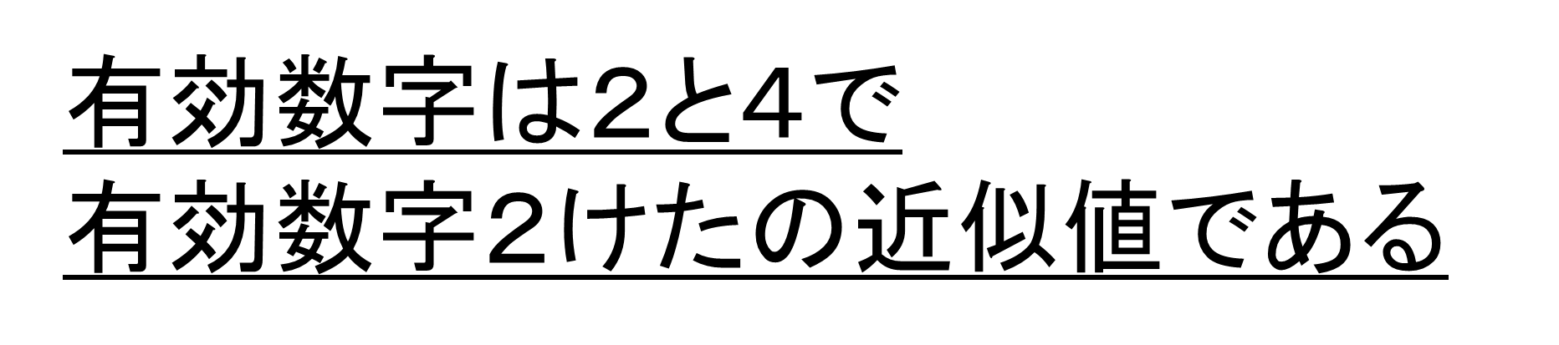
24.1ｃｍ
23.8ｃｍ
２４ｃｍ
２４ｃｍ
$有効数字は２$と４で
有効数字２けたの近似値である

Slide 7
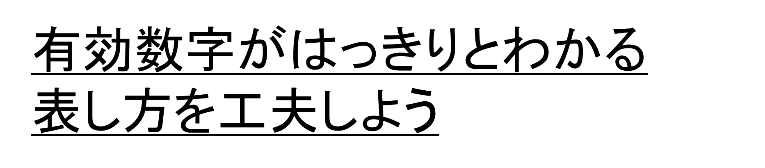
$有効数字$がはっきりとわかる
表し方を工夫しよう

Slide 8
整数部分が1けたの小数と、10の何乗かの積の形にします。
×１０
の形で表す。
有効数字
けた数がそろい、見やすくなる。

Slide 9
木星の直径
約１４３０００ｋｍ
×１０
の形で表す。
有効数字
有効数字４けたで表すと
５
１４３０００ｋｍ
→１.４３０×１０ ｋｍ
整数部分は1ケタにする

Slide 10
ある体育館の広さ
１２１０ ㎡
×１０
の形で表す。
有効数字
有効数字３けたで表すと
３
１２１０ ㎡
→１.２１×１０ ｋｍ
整数部分は1ケタにする

Slide 11
マッコウクジラの重さ
４８０００ ｋｇ
有効数字３けたで表すと
４
４８０００ ｋｇ
→４．８０×１０ ｋｇ

